Slide 1

Toma de Decisiones utilizando Data Science y Big Data
Leon F. Palafox PhD
lpalafox@up.edu.mx

Slide 2

Toma de decisiones basadas en datos

Slide 3

Thinking Fast and Slow

Slide 4
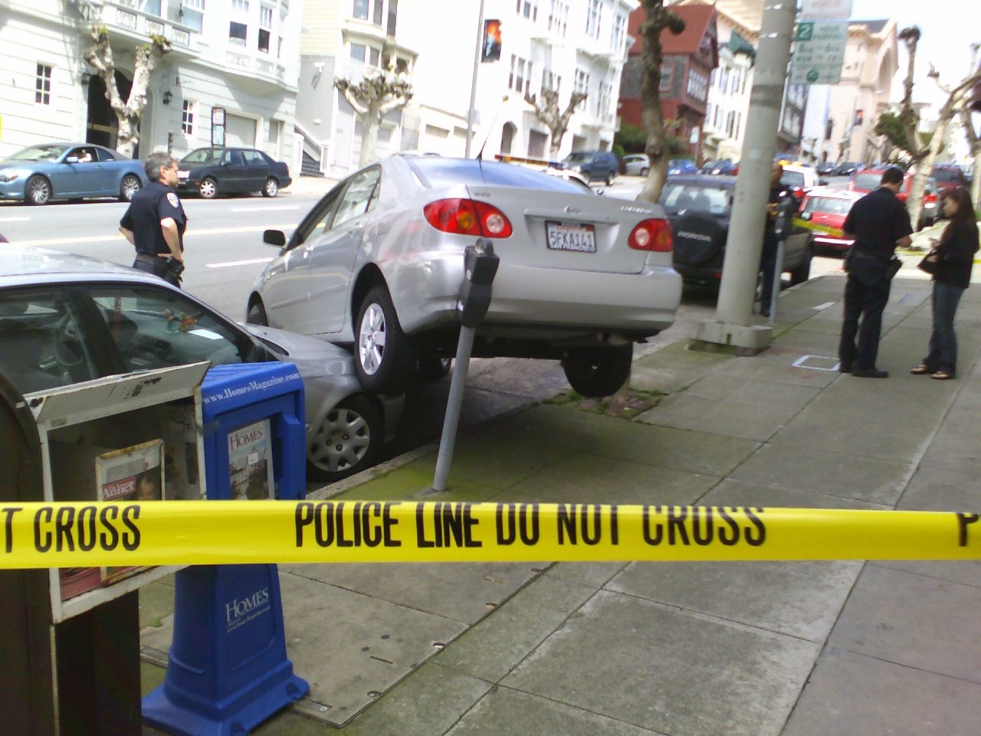
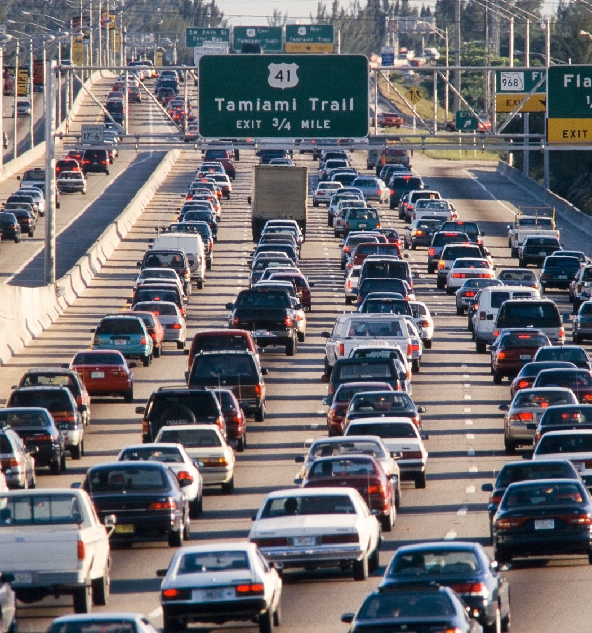

Slide 5
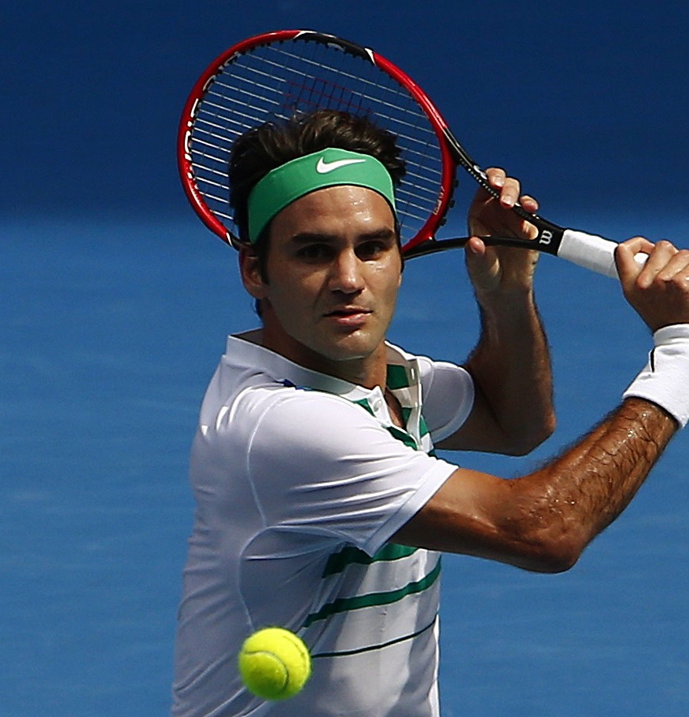
Tipos de decision
Decisión tipo 1
Son decisiones viscerales
No se piensa, se reacciona
A la medida que vamos ganando experiencia, estas decisiones se aplican a varios temas.

Slide 6
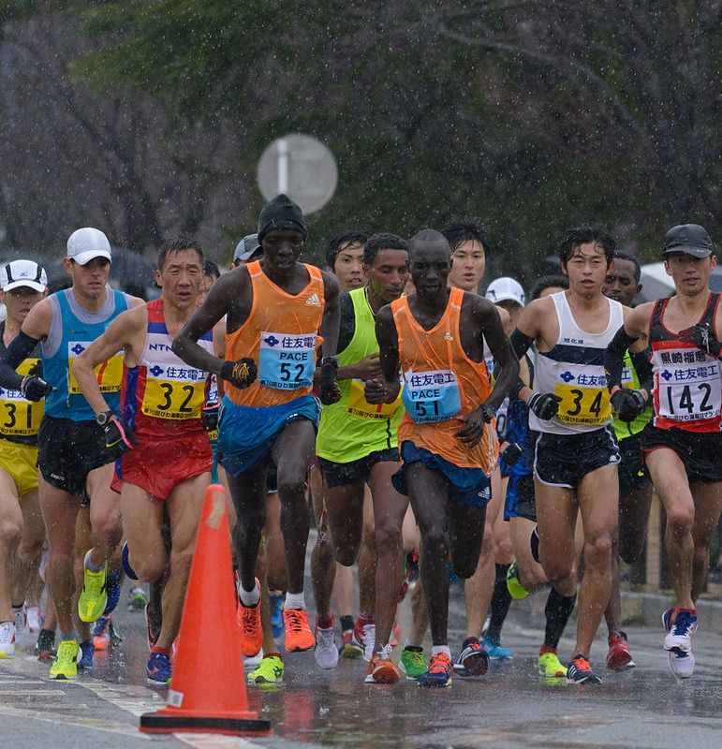
Tipos de decision
Decisión tipo 2
Son decisiones que uno puede darse el tiempo de evaluar.
Implican calculos, por mas experiencia que tengas
Muchas veces este tipo de decision requiere un consenso.
This Photo by Unknown Author is licensed under CC BY-SA

Slide 7
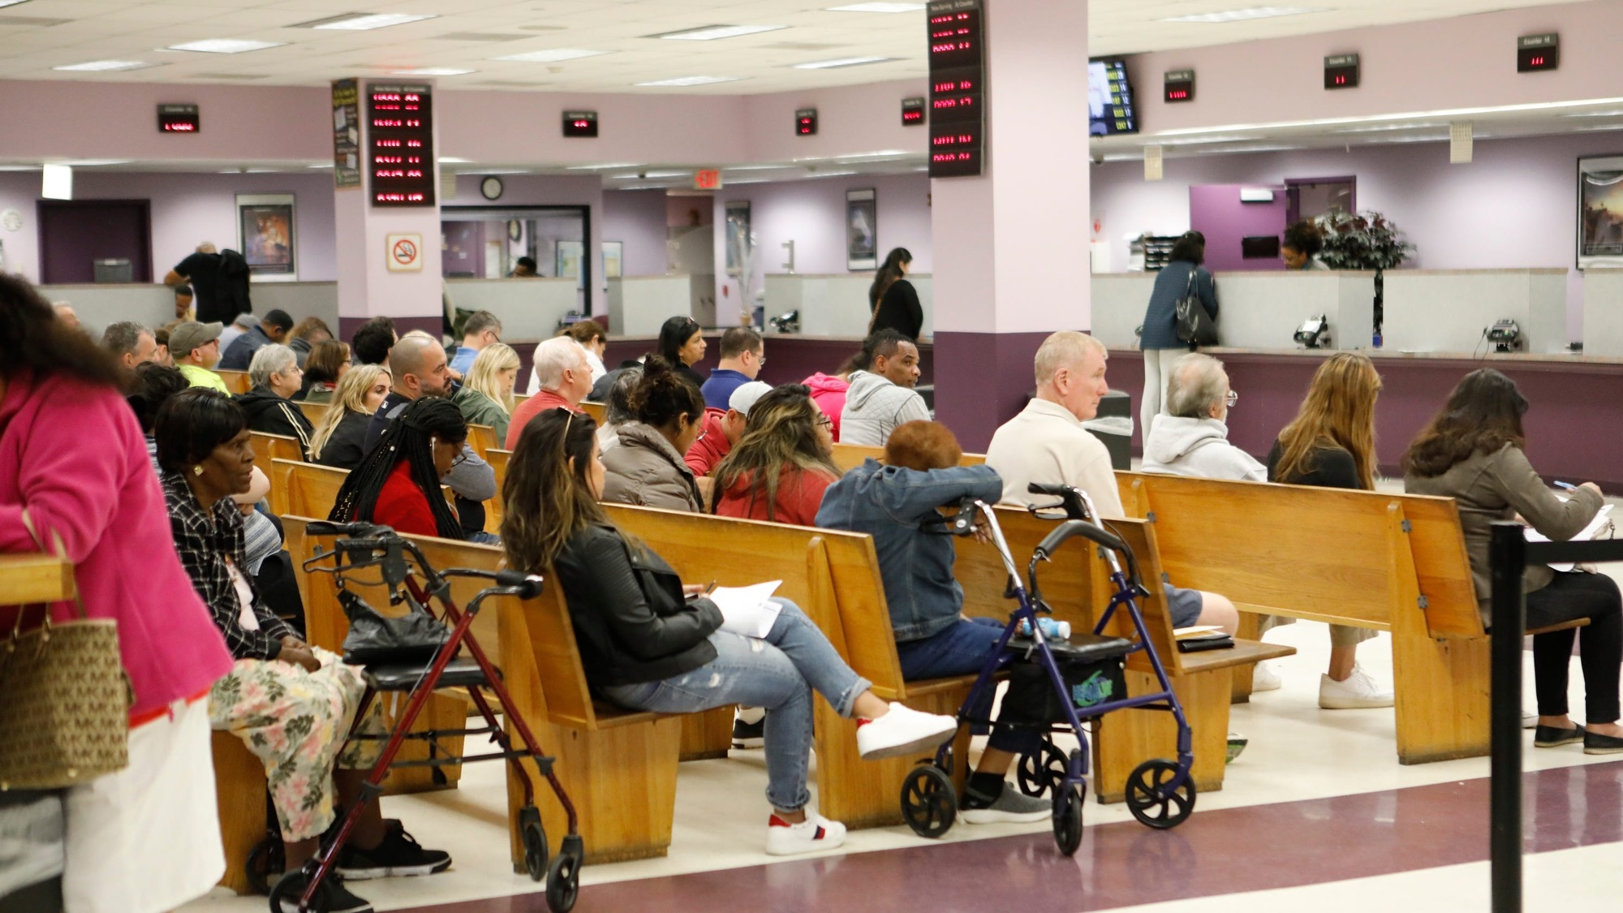
Una ciudad tiene múltiples decisiones tipo 1

Slide 8

Las decisiones tipo 2 por lo general afectan a la ciudad a largo plazo.

Slide 9

Que pasa cuando usamos el sistema 2 en lo que debería ser un sistema 1?

Slide 10
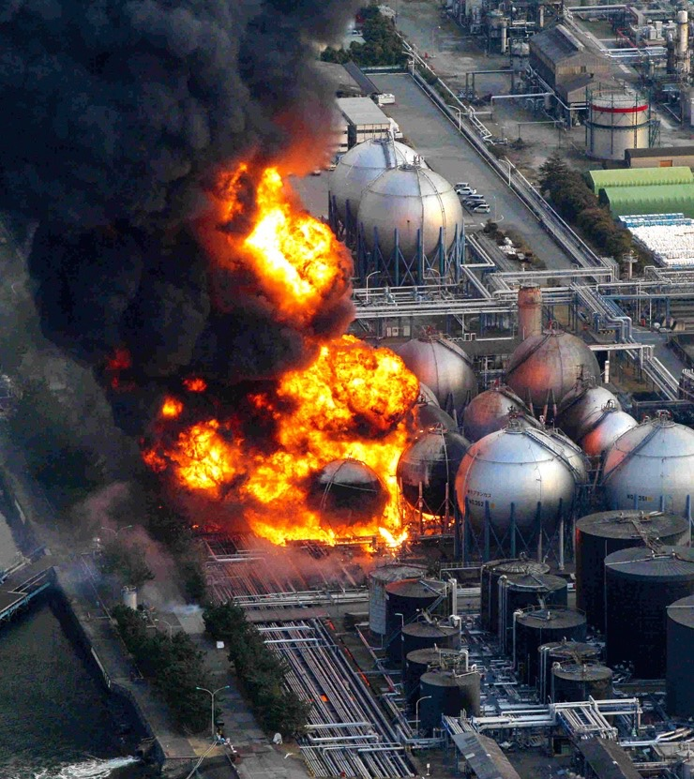
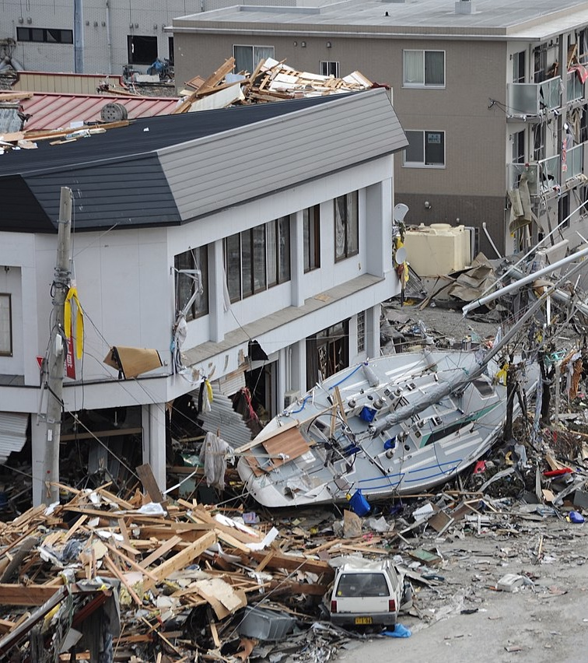
Terremoto de Japón en el 2011, y desastre de Fukushima
This Photo by Unknown Author is licensed under CC BY-SA

Slide 11


La película Shin Godzilla en Japón fue una crítica social muy fuerte ante al respuesta del gobierno japonés.

Slide 12

Que tipo de decisión debería usar los datos?
Tipo 1?
Tipo 2?

Slide 13
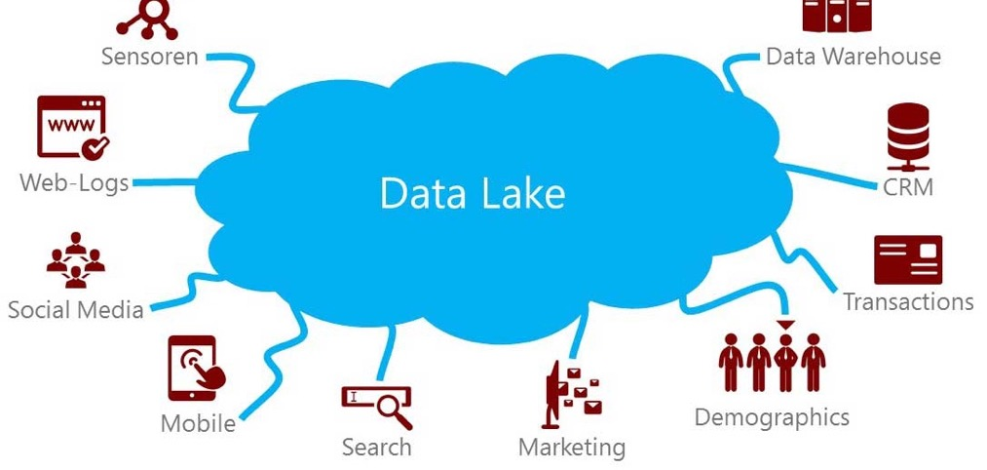
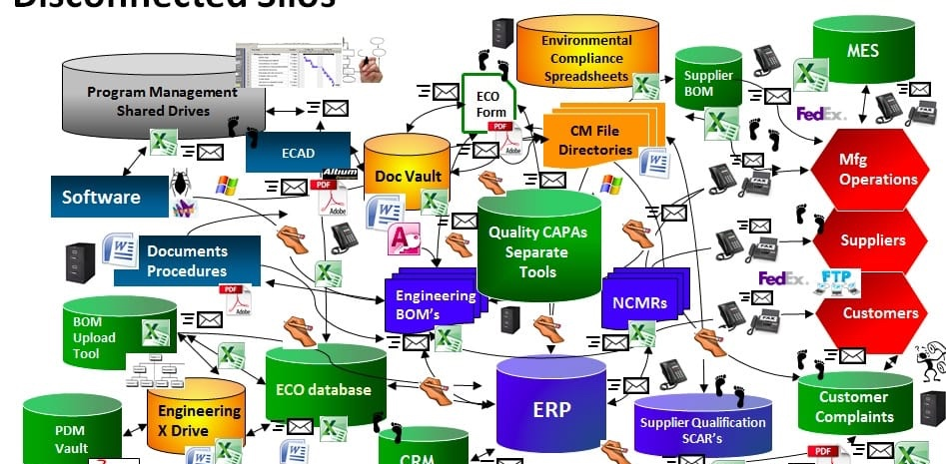
Hay que pasar de tener los datos en silos, a tener los datos en un solo lugar central.

Slide 14
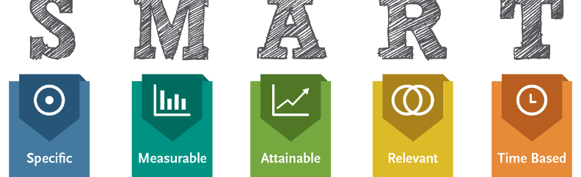
Requerimentos para la toma de decisiones basadas en datos.
Un entendimiento claro de la problemática que se desea solucionar
Cuáles son las entidades involucradas
Cuales son los sistemas que van a ser afectados
Cuales deben de ser los resultados esperados.
Claras métricas de éxito de la decisión.

Slide 15

Ejercicio en clase
En grupos, por favor discutir y dar 1 ejemplo de una decisión:
Tipo 1 en su política.
El ejemplo debe explicar cuales son las consecuencias de cada una de las decisiones (métricas), sistemas afectados y entidades involucradas
Tipo 2 en su política

